Slide 1

AUTOTESTS RAPIDES
Kit de déploiement
3/05/2021

Slide 2
Objectifs du document
Ce kit de déploiement a vocation à aider et accompagner les acteurs publics et privés à se saisir du déploiement des autotests, en précisant quelles en sont les modalités d’approvisionnement et les recommandations d’utilisation. Les recommandations d’usage sont issues de l’avis rendu par la Haute Autorité de Santé (Avis n° 2021.0029/AC/SEAP du 23 avril 2021 du collège de la HAS relatif à la détection antigénique rapide du virus SARS-CoV-2 sur prélèvement nasal (TDR, TROD et autotest))
Elaboré par le Ministère des Solidarités et de la Santé en lien avec les professionnels de santé et en concertation interministérielle, il pourra évoluer en fonction des connaissances scientifiques et des avis rendus par les autorités de santé.

Slide 3
L’autotest, un complément à la stratégie « tester, alerter, protéger » actuellement déployée en France
La France dispose aujourd’hui de l’un des systèmes de dépistage parmi les plus performants d’Europe : avec 12 000 points de tests, les tests PCR et antigéniques en population générale et les tests PCR salivaires dans l’Éducation nationale et la sphère médico-sociale sont pris en charge par l’Assurance Maladie. La dernière semaine de mars, ce sont ainsi plus de 3 millions de tests qui ont été réalisés. Cette prise en charge permet à l’Assurance Maladie de remonter les chaînes de contamination, d’accompagner chaque personne malade et ses personnes contacts (plus de 90% des patients zéro contactés en moins de 24h) et à l’ensemble des acteurs nationaux et locaux d’accompagner chacun dans le respect de l’isolement (aide pour la garde d’enfants, les courses, les démarches administratives).
Les autotests ne viennent pas en remplacement de ce système de test, mais en complément : toute personne symptomatique ou toute personne contact doit continuer de se faire tester par test PCR ou antigénique sur prélèvement nasopharyngé.
Les autotests sont moins sensibles (en raison de l’auto-prélèvement notamment) et l’interprétation du résultat doit impérativement être accompagnée par les messages de santé publique permettant d’éviter tout sentiment de fausse réassurance en cas de test négatif et pour que la bonne conduite à tenir en cas de test positif soit respectée. En particulier, il est indispensable de réaliser un test PCR de confirmation pour tout autotest positif et de s’isoler.
Les autotests seront déployés selon trois axes :
  Un déploiement par l’Etat pour couvrir les publics les plus éloignés du dépistage (lycéens, étudiants, publics précaires, Outremers) dans le cadre de campagnes itératives et pour accompagner la reprise des enseignements en présentiel ;
  Un déploiement en population générale dans les pharmacies, à partir de la semaine du 12 avril 2021 ;
  Un déploiement pour accompagner les opérations de réouverture, notamment des ERP, et de reprise du travail en présentiel.

Slide 4
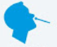
Quelles sont les différences entre les types de tests autorisés?
TEST PCR
TEST ANTIGÉNIQUE SUR PRELEVEMENT NASOPHARYNGÉ
AUTOTEST
Type de prélèvement
Prélèvement nasopharyngé (avec écouvillon)
Auto-prélèvement nasal (avec écouvillon)
Professionnels qualifiés
Professionnels de santé (médecins, pharmaciens, infirmiers) pour la lecture et le rendu du résultat
Vente en pharmacie avec explication de l’utilisation de l’autotest / Dans le cadre de campagnes itératives, explication de l’utilisation de l’autotest par un professionnel formé spécifiquement
Analyse en laboratoire par un biologiste
Objectif du test
Déterminer si la personne est infectée au virus SARS-CoV-2
Détecter des personnes asymptomatiques infectées au SARS-COV-2
Délai pour obtenir les résultats
24h en moyenne
De 15 à 30 minutes (selon la notice)
De 15 à 20 minutes (selon la notice)
Fiabilité
Risque plus élevé de faux négatifs compte tenu de l’auto-prélèvement en nasal au lieu du prélèvement naso-pharyngé pour les personnes dont la charge virale est faible à modérée
Technique de référence
Risque de faux négatifs pour les personnes dont la charge virale est faible à modérée
Nécessité de confirmation
RECOMMANDÉ lorsque le résultat est négatif et si la personne a plus de 65 ans ou qu’elle présente au moins un facteur de risque, un test PCR de contrôle est recommandé
NON
OUI confirmation obligatoire par test PCR lorsque le résultat est positif
Indications
En prélèvement nasopharyngé : personnes symptomatiques et asymptomatiques
En prélèvement salivaire : quand le prélèvement nasopharyngé est difficile ou dans le cadre de dépistages itératifs ciblés
Personnes asymptomatiques et contacts à risque
Personnes symptomatiques ≤ 4 jours
Personnes asymptomatiques qui ne sont pas cas contact
Contre-indication(s)*
Personnes symptomatiques et contacts à risque : il est recommandé dans ce cas de s’isoler et de faire un test PCR ou un test antigénique
Aucune
Personnes symptomatiques > 4 jours
* Selon la doctrine en vigueur

Slide 5
Qu’est-ce qu’un autotest ?
Qu’est-ce que l’autotest? L’autotest est un dispositif permettant à un individu asymptomatique de se tester sans professionnel de santé au moyen d’un prélèvement nasal. Le résultat est obtenu en 15 à 20 minutes. L’autotest a vocation à être utilisé de manière itérative, une à deux fois par semaine.
À quoi sert l’autotest? L’autotest enrichit l’arsenal de la stratégie de tests existante. Moins sensible, il ne remplace pas les outils de diagnostic (tests PCR sur prélèvement nasopharyngé ou salivaire et tests antigéniques sur prélèvement nasopharyngé) déjà déployés mais constitue un outil supplémentaire pour atteindre des publics qui échappent au dépistage ou dans des situations qui n’auraient pas donné lieu à dépistage.
Comment utilise-t-on l’autotest? L’utilisateur procède lui-même au prélèvement au moyen d’un écouvillon qu’il enfonce dans la zone nasale antérieure ou dans le nasal profond dans la narine. L’utilisateur doit s’appuyer sur la notice de l’autotest utilisé pour déterminer la profondeur du prélèvement. Le test est réalisable chez soi.
Qui pourra utiliser l’autotest ? L’autotest concerne d’abord des publics collectifs dans le cadre de campagnes itératives : les lycéens, collégiens et personnels de l’éducation nationale ainsi que les Universités ; des publics précaires éloignés du dépistage. En outre, depuis le 12 avril, l’autotest est en vente libre en pharmacie, avec une prise en charge pour les professionnels de l’aide à la personne en contact avec des personnes fragiles.
Pourquoi faut-il l’utiliser de manière itérative? L’autotest permet de savoir si on est porteur ou non de la COVID-19, mais est d’autant plus efficace qu’il est fait régulièrement, une à deux fois par semaine. De cette façon, on augmente les chances de détecter le virus au début de la maladie.
Quelle conduite à tenir après le résultat ? Un autotest négatif ne dispense pas du respect des gestes barrières. Un autotest positif doit conduire à un isolement immédiat et doit être suivi impérativement par un test PCR de confirmation.
Pourquoi est-il indispensable qu’un autotest positif soit suivi par un test PCR de confirmation? Les résultats des autotests n’entrent pas dans SI-DEP. Faire ce test de confirmation est donc indispensable pour permettre d’enclencher le contact tracing et l’accompagnement à l’isolement.
Ce à quoi ne doit pas servir l’autotest. L’autotest ne doit pas être utilisé pour se rassembler sans respecter les gestes barrières, au prétexte d’un résultat négatif. Il ne remplace pas les tests PCR et antigéniques sur prélèvement nasopharyngé réalisés par des professionnels de santé pour les personnes symptomatiques ou contacts à risque.
ATTENTION: Une personne symptomatique ou une personne contact ne doit en aucun cas recourir à un autotest. Elle doit en revanche faire immédiatement un test nasopharyngé (PCR ou antigénique) et s’isoler.

Slide 6
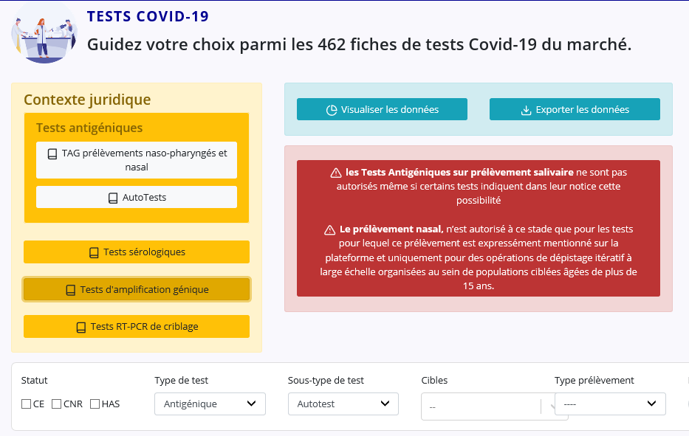
Quels autotests sont utilisables ?
Le ministère des Solidarités et de la Santé tient à disposition de l’ensemble des acheteurs potentiels une liste, régulièrement actualisée, des autotests autorisés
➔ Ce sont ceux qui disposent d’une dérogation au marquage CE accordée par l’ANSM et qui répondent, selon les déclarations du fabriquant, aux spécifications techniques de la HAS
Celle-ci est accessible à l’adresse suivante :
https://covid-19.sante.gouv.fr/tests

Slide 7
Comment se fournir en autotests ?
Pour le grand public, les autotests peuvent être acquis auprès des pharmacies d’officine depuis le 12 avril. Les autotests sont dispensés par le pharmacien qui rappelle les conseils d’utilisation, la conduite à tenir en cas de résultat négatif et positif et l’importance d’une utilisation itérative de ces autotests, une à deux fois par semaine.
Les collectivités publiques (établissements de l’Éducation nationale et d’enseignement supérieur, agences régionales de santé, etc. ) pourront s’approvisionner auprès de centrales d’achat publiques. L’Union des groupements d’achats publics (UGAP) a sécurisé des marchés avec des fabricants d’autotests capables de livrer des quantités importantes.

Slide 8
Comment accompagner le premier prélèvement ?
Un support de formation et un référentiel de formation accessibles à tous
Une notice explicative et un tutoriel vidéo sont disponibles sur le site du MSS: https://solidarites-sante.gouv.fr/autotests-covid-19
Sur chaque boîte d’autotests les informations importantes sur la conduite à tenir sont rappelées et un QR Code renvoie sur le site du MSS
Le professionnel explique comment réaliser l’auto-prélèvement et comment le résultat doit être interprété
Le premier autotest doit être précédé par les conseils d’un professionnel (pharmacien, encadrant, médiateur LAC, etc. )
Le professionnel rappelle que l’autotest est réservé aux personnes asymptomatiques : en cas de symptôme ou si on est cas contact, il est nécessaire de réaliser un test PCR ou un test antigénique sur prélèvement nasopharyngé
Il rappelle qu’une utilisation itérative de ces autotests est recommandée, une a deux fois par semaine par exemple.
Il détaille les messages de santé publique et la conduite à tenir en cas de résultat positif et négatif:
  En cas de test positif : isolement immédiat et confirmation par test PCR et Isolement de 10 jours à partir du prélèvement.
  En cas de test négatif : rester prudent, continuer à respecter les gestes et mesures barrières
Un accompagnement par un professionnel pour le premier autotest

Slide 9


Dans quelles conditions matérielles doivent être réalisés les autotests en dépistage itératif collectif?
L’utilisation d’un miroir est recommandée pour la réalisation de l’autotest
Un point d'eau pour le lavage des mains ou un point de distribution de solution hydro-alcoolique
Une désinfection des surfaces à la fin de l’autotest en utilisant des produits homologués par la norme NF EN 14476 (entièrement virucides)
Une aération des locaux est nécessaire durant la réalisation de l’autotest
L’aménagement des locaux recommandé en cas de dépistage collectif par autotest
En raison de la concentration de déchets potentiellement contaminés, l’élimination des déchets doit se faire en filière DASRI selon les mêmes modalités que pour les dépistages collectifs réalisés par tests antigéniques ou salivaires.
L’évacuation des autotests par la filière DASRI

Slide 10
Dans quelles conditions matérielles doivent être réalisés les autotests en utilisation individuelle?
L’utilisation d’un miroir est recommandée pour la réalisation de l’autotest
Un point d'eau pour le lavage des mains ou un point de distribution de solution hydro-alcoolique avant et après la réalisation de l’autotest
L’auto-prélèvement doit être réalisé dans des conditions permettant de garantir la sécurité de l’ensemble des membres du foyer : il est recommandé que la personne testée réalise le prélèvement à plus de 2 mètres des autres membres du foyer et la pièce doit être par la suite aérée pendant 30 min pour éviter une contamination par aérosolisation .
L’autotest est réalisable chez soi sans aménagement
Lorsque le test est négatif : élimination des déchets via le circuit des ordures ménagères.
Lorsque le test est positif : élimination via les ordures ménagères dans un double sac avec un stockage de 24h comme pour les mouchoirs et les masques des malades : https://solidarites-sante.gouv.fr/IMG/pdf/fiche_covid19_dechets_contamines_elimination_particulier_20200323_vf.pdf.
Les sacs de déchets contenant des autotests ne doivent pas être éliminés dans les filières recyclage (sacs et bacs jaunes de tri sélectif)
L’évacuation de l’autotest utilisé se fait dans les ordures ménagères sous certaines conditions

Slide 11
Proposition d’organisation du déploiement des autotests auprès des publics précaires
Formation des personnels associatifs
Accompagnement des publics cible
Les personnels associatifs ou en charge des services qui conduiront le déploiement des autotests se voient mis à disposition les éléments suivants :
  Le guide de l’autotest en version complète et simplifiée ;
  Une vidéo tutoriel présentant la réalisation de l’autotest et les principes d’utilisation https://solidarites-sante.gouv.fr/autotests-covid-19 ;
Il est préconisé que les personnes en charge du déploiement des autotests réalisent une séance collective d’appropriation du dispositif avant d’organiser la distribution auprès des acteurs ;
En cas de besoin, une séance de présentation par un professionnel de sante (pharmacien, médecin, etc.) ou par un médiateur LAC peut être organisée.
Il est conseillé aux porteurs du déploiement des autotests auprès des publics précaires (associations, centres communaux d’action sociale, etc.) lors de la première présentation du dispositif, de présenter aux bénéficiaires, via la vidéo tutoriel mise à disposition ou en le réalisant eux-mêmes, la manière de réaliser l’autotest ;
Il importera de prendre en compte la nécessité pour les bénéficiaires de réaliser un à deux tests par semaine pour assurer la pertinence de ce déploiement ;
Il est recommandé d’accompagner la délivrance des boîtes d’autotests du guide d’utilisation simplifié imprimé et d’insister sur la nécessité, en cas de résultat positif, de réaliser un test PCR sur prélèvement nasopharyngé ;
Idéalement, les porteurs consulteront régulièrement les personnes ayant bénéficié de la distribution d’autotests afin de s’assurer de la bonne réalisation itérative et du suivi.

Slide 12
Qui peut bénéficier d’un autotest ?
Sont éligibles à un autotest
Les personnes asymptomatiques dans le cadre de dépistages itératifs une à deux fois par semaine ainsi que les particuliers sans relâcher les gestes barrières
Déploiement organisé par l’Etat en direction des publics les moins testés : opérations organisées en direction des publics jeunes, en Outremer et en direction des publics précaires
Déploiement en pharmacies :
    Vente aux particuliers
    Prise en charge intégrale par la CNAM pour les publics-cibles : services d’aide à domicile (SAAD en service prestataire, intervenants mandataires, particuliers employeurs, salariés des SSIAD, salariés de service pour personnes handicapées), accueillants familiaux
Ne doivent pas réaliser d’autotest
Les personnes symptomatiques
Les personnes ayant eu des contacts à risque

Slide 13
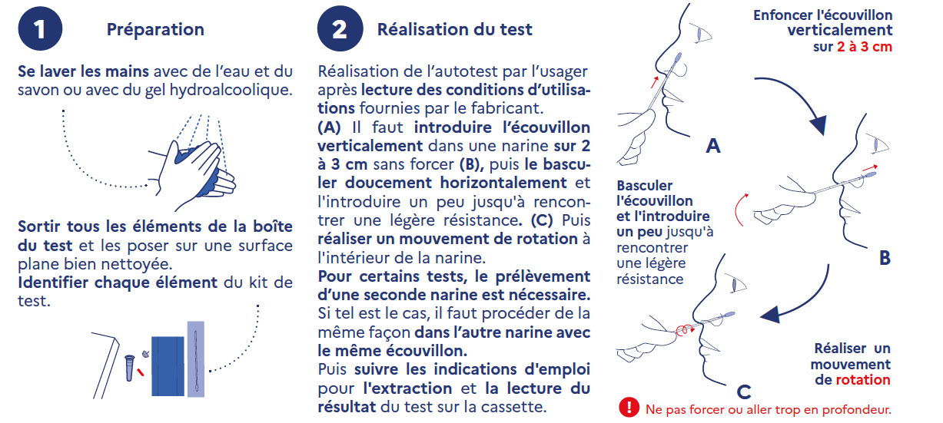
Les étapes clés du prélèvement nasal

Slide 14
Quelle conduite tenir selon le résultat ?
+
Mon test est positif
Je m’isole pour une durée de 10 jours immédiatement
  Si des symptômes apparaissent, je m’isole pour 10 jours supplémentaires à partir du début des symptômes; si j’ai encore de de la fièvre au 10e jour, je reste isolé 48 heures après la disparition de la fièvre
J’effectue sans délai un test PCR sur prélèvement nasopharyngé de confirmation. La confirmation par test PCR permettra à l'Assurance Maladie de contacter les personnes que j’ai croisées pour qu’elles s’isolent et se fassent tester et de me délivrer un arrêt de travail et de me proposer une solution d'isolement adaptée
Je contacte mon médecin traitant
Je contacte les personnes que j’aurais pu contaminer
Pendant 7 jours après la durée de mon isolement je respecte scrupuleusement les gestes barrières, j’évite le contact avec les personnes vulnérables et, si possible, je privilégie le télétravail
-
Mon test est négatif
Je continue de respecter les gestes et les mesures barrières
Au moindre doute ou si je commence à avoir des symptômes, je fais un test PCR ou antigénique nasopharyngé
J’effectue régulièrement des autotests : une itération une à deux fois par semaine est recommandée

Slide 15
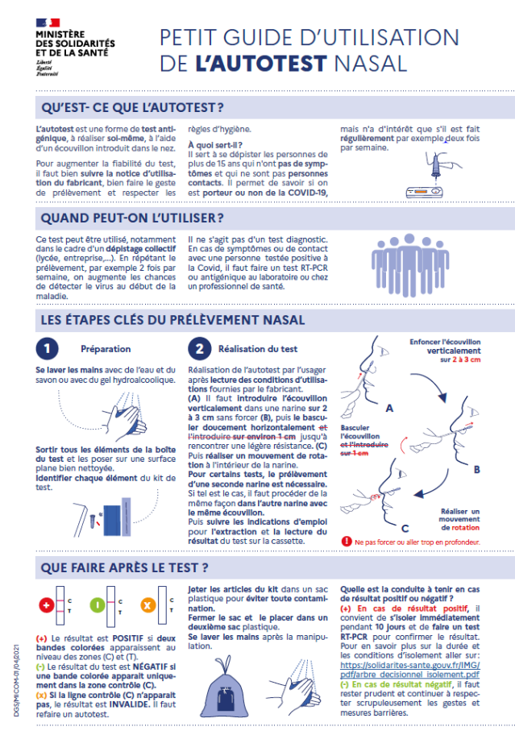
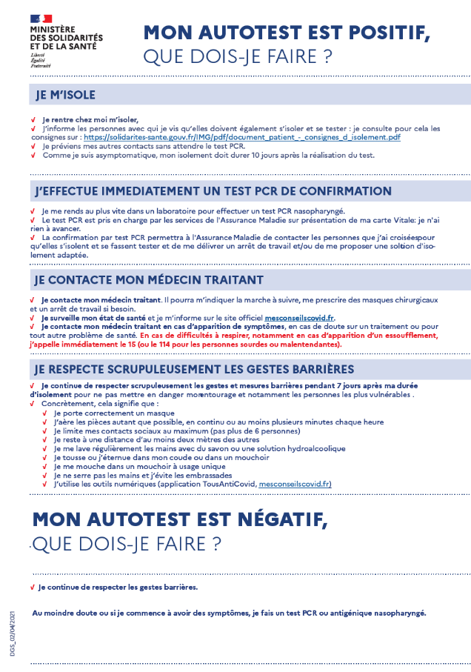
Quel message diffuser aux personnes testées ?
Un document à remettre à l’utilisateur est annexé à ce kit de déploiement. Il détaille la conduite à tenir et pourra être enrichi au regard des retours d’expérience futurs. Il est important d’accompagner la remise de ce document par un échange avec l’utilisateur permettant d’accompagner sa situation personnelle.

